Slide 1

RTU( Remote Terminal Unit )

Slide 2
RTU 소개자료
개요 / 장점
RTU 구성도
RTU 외관
하드웨어 규격
소프트웨어 기능
화면 구성도
센서 규격
<1>

Slide 3

개요 / 장점
RTU 개요
RTU(Remote Terminal Unit) 는 다양한 설비 시설에 대한 모니터링 및 운영 환경 관리 강화를 위하여 설치한 시설관리시스템(FMS, Facility Management System) 내부에 장착되어 부대 설비의 운영 감시 및 화재 감시, 온습도 감시, 전원 감시, 누수 감시 정보를 통합하여 원격지에서 통합 관리 할 수 있는 장치.
장점
확장성 우수
RTU 단독 운영
다양한 통신 처리
빠른 iot 센서연동
타 FMS 시스템 연동
DI : 8CH (별도 수정 없이)
DO : 8CH (별도 수정 없이)
RTU Web을 통한
단독 FMS 시스템 기능
RS-232 , RS-485
Modbus, Modbus-TCP
SNMP
다양한 IoT 센서의
빠른 이식
최소한의 개발 기간을
통한 타 FMS 연동
(자사 TCP 프로토콜 사용시)

Slide 4
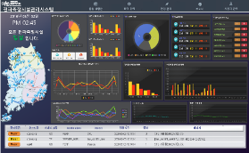

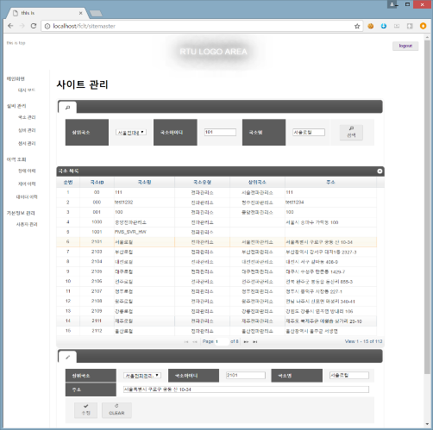
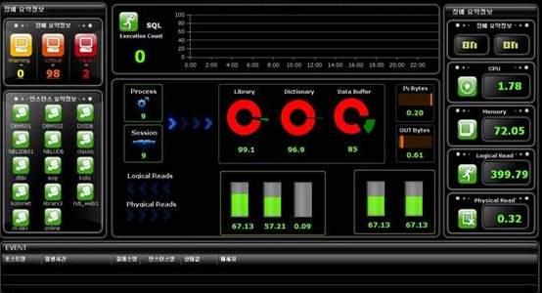
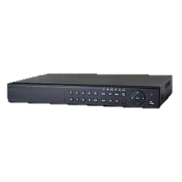
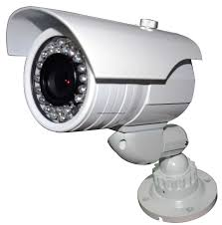












RTU 구성도
RTU 시스템 구성도
중앙 관제 서버
센서 상태 표시, 장애 , 제어 요청, 정보 저장
Server
Database
모니터링 PC
Web
데이터수집/제어 장치 (RTU)
센서 정보의 수집 / 제어 / 장애 판단
/ 서버와의 연동
NVR
카메라
센서 - 장비
환경 데이터 검출

Slide 5
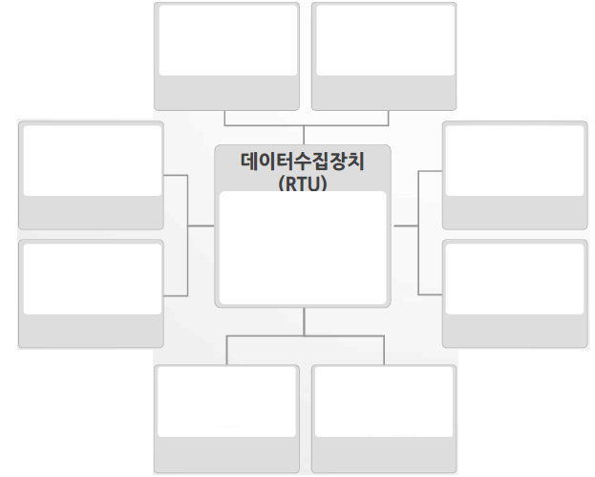
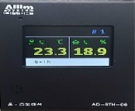
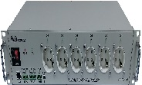
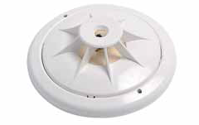
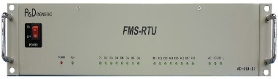
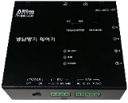

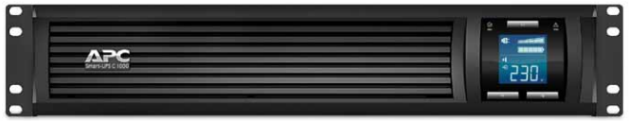
RTU 구성도
센서 연동 구성도
온/습도 측정
출입문 감지
화재 감지
전원 제어
열 감지
냉방기 제어
누수 감지
UPS 상태 감지

Slide 6
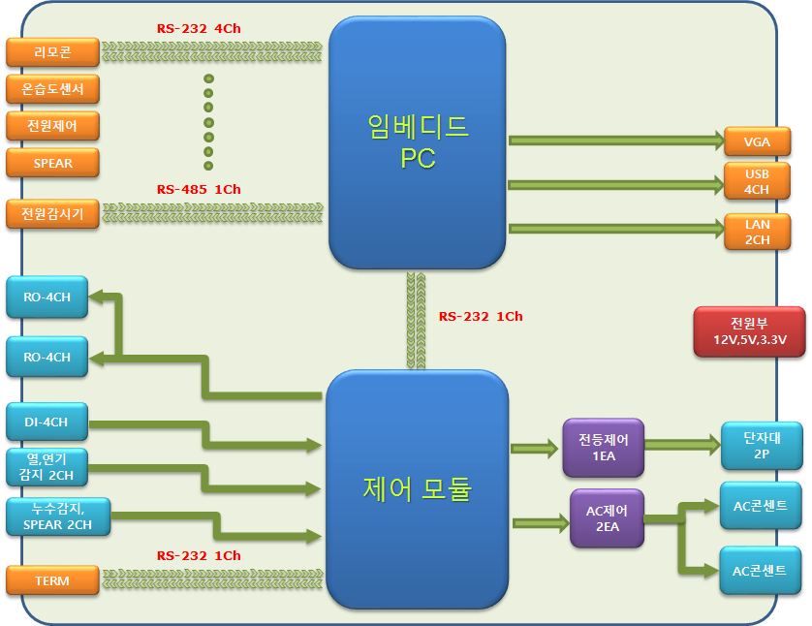
RTU 구성도
HW 구성도
SW 구성도
데이터
수집 장치
TCP
Client
Process
TCP
Client
Process
TCP
Server
Process
Device Interface
Process
Fusing
Process
Config
Process
Alarm
Process
Gathering
Process
TCP
Server
Process
Radio Monitoring
Process
Storage Process
Storage
(Filesystem or Databse)
OS

Slide 7
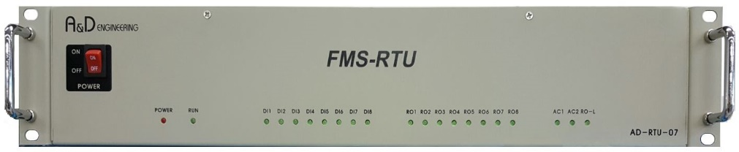
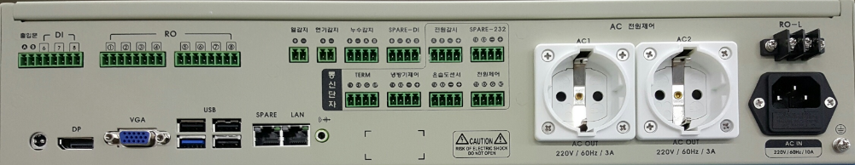


RTU 외관
전면 외관
후면 외관
구분
규격
구분
규격
단말기 전원 | 데이터수집장치 전원 ON/OFF 스위치
전원 LED | 데이터수집장치 전원 LED
RUN | 데이터수집장치 동작 상태 표시 LED
DI 1~ 8 LED | DI(Digital Input)1~8 동작 상태 표시 LED
RO 1 ~ 8 LED | RO(Relay Output)1~8 동작 상태 표시 LED
AC 1 ~ 2 LED | AC전원 1~2 제어 상태 표시 LED
LIGHT LED | LIGHT 제어상태 표시 LED
출입문 | 출입문 센서 연결 포트
DI 3CH | DI(Digital Input) 6,7,8 입력 포트
DO 8CH | RO(Relayl Output) 1,2,3,4,5,6,7,8 출력 포트(릴레이 출력 방식)
열 감지 | 열감지 센서(DI 1)입력 포트
연기 감지 | 연기감지 센서(DI 2)입력 포트
누수감지 | 누수감지 센서(DI 3)입력 포트
예비 DI | SPARE DI(DI 4)입력 포트
RS-485 | RS-485통신 단자 이며, 전원감시기 연결 포트로 사용
예비 RS-232 | 장치 확장용 SPARE RS-232 통신 포트
전등제어 | 전등 제어용으로, 전등 전원 AC 연결 포트(AC 한선만 연결)
VGA PORT | 모니터의 D-SUB 케이블 연결용 포트
USB PORT | USB 연결 포트
LAN PORT | 이더넷 연결 포트
리모컨 | 냉난방 제어용 리모콘 연결 포트
온습도센서 | 온습도센서 연결 포트

Slide 8

하드웨어 규격
RTU 하드웨어 규격
장치
구분
항목
규격
메인 콘솔 | Processor System | Max. Speed | 2.0 GHz (Quad core)
 |  | L2 Cache | 2 MB
 | RAM | Max. Capacity | DDR3L Memory 4GB
 | Graphics | Controller | Intel Gen7 Graphics Engines and media encode/decode engine; GPUFrequency : 688MHz
 |  | VRAM | Shared system memory up to 224 MB SDRAM
 |  | VGA | Supports up to 2560x1600
 | Storage | mSATA | SSD 128GB
 | Rear I/O | Ethernet | 10/100/1000 Mbps; RJ45
 |  | USB | 4CH (3 x USB 2.0/1 x USB 3.0)
제어 모듈 | Processor System | Max. Speed | 32-bit 72MHz
 |  | Memory | FLASH 512KByte, SRAM 64Kbytes
 | Storage | Flash Memory | 128M-bit
 | Rear I/O | Digital Output | Terminal Block (3.81mm) X 8CH
 |  | Digital Input | NOMAL Digital Input Terminal Block (3.81 mm) X 4CH; SENSOR Digital Input TerminalBlock(3.81mm) X 4CH;
 |  | RS-232 | TERM 1CH(F/W Upgrade), 리모콘 1CH, 온습도센서 1CH, 전원제어1CH, TOTAL X 4CH
 |  | RS-485 | 1CH(전원감시기)
운용 환경 | Power Type | AC LOAD | 90 VAC to 264 VAC
 | Power Supplies | SMPS DC | Switching Power Supplies 151W 24V 6.3A W/PFC Function
 | Temperature | ㅡ | 0~60°C(32~140°F) with 0.7m/s air flow
 | Humidity | ㅡ | 10%~80% (No Condensation)
 | Size (W×H×D) | ㅡ | 435 X 350 X 88 mm

Slide 9
소프트웨어 기능
RTU SW 플렛폼
RTU SW 주요 기능
구분
상세 내용
구분
상세 내용
OS | Ubuntu Server 14( 64bit)
Database | MariaDB
WebServer | Node.js
WebSocketServer | libwebsock 1.2 , Html5
Remote Connect | FTP, SSH
Ethernet | Modbus-TCPTCP, UDP, SNMP, NTP
Interface | Modbus Serial, RS-232, RS-485
타 FMS 연동 기능 |  | 중앙 서버 통신 ( TCP ) 최대 20개 모니터링 Client 통신 ( TCP )
IoT 센서 연동 기능 |  | 전파 감시 장비 통신 UPS 통신( Modbus- TCP ) 자사 전원감시장치, 온습도센서, 누수, 열, 연기, 출입문 , 리모콘 제어기, 전원 제어기 통신
Web Base | 데시 보드 | 버전 / 네트워크 정보 표시 UPS 배터리 충전 상태, 배터리 남은시간, 정전 상태 표시 전압, 전류, 주파수 상태 표시 전원 제어기, 전등 ONOFF 상태 표시 온습도, 누수, 열, 연기, 출입문 상태 표시 장애 표시
 | 제어 기능 | Generic DO ONOFF 제어 ( 최대 8CH ) 내부 전원 제어기 ONOFF 제어( 최대 2CH ) 외부 전원 제어기 ONOFF 제어( 최대 6CH ) ※타 FMS 연동 시 프로토콜로 제어 가능
 | 등록 / 설정 기능 | 센서별 장애 임계값 등록 / 수정 / 삭제 사용자 / 네트워크(Static) 등록 / 수정 / 삭제 사이트 등록 / 수정 / 삭제 설비 장치 등록 / 수정 /삭제 센서 등록 / 수정 / 삭제
 | 이력 데이터 조회 기능 (최대 1년) | 실시간 센서 데이터 수집 데이터 저장 제어 이력 데이터 저장 장애 발생 / 복구 이력 저장
장애 알람 기능 |  | 최대 4단계(위험, 경고, 주위, 정상 ) 장애 알람 처리 장애 발생 정보 멀티 전송( 최대 20 TCP Client, 자사 프로토콜 사용 시 )
원격 업데이트 기능 |  | Web을 통한 개별 업데이트 기능 Update Wizard 프로그램을 통한 일괄 업데이트 기능

Slide 10
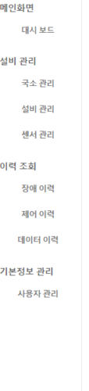
화면 구성도- WEB GUI
데시 보드
데시 보드
데시 보드 설명
센서 및 네트워크 상태를 실시간 표시 한다.
버전 / 네트워크 정보 표시
UPS 배터리 충전 상태, 배터리 남은시간, 정전 상태
전압, 전류, 주파수 상태
전원 제어기, 전등 ONOFF 상태
온습도, 누수, 열, 연기, 출입문 상태
장애 표시
최대 4단계 장애 단계를 표시한다.
제어 기능
Generic DO 제어
전등, 전원 제어
예시

Slide 11
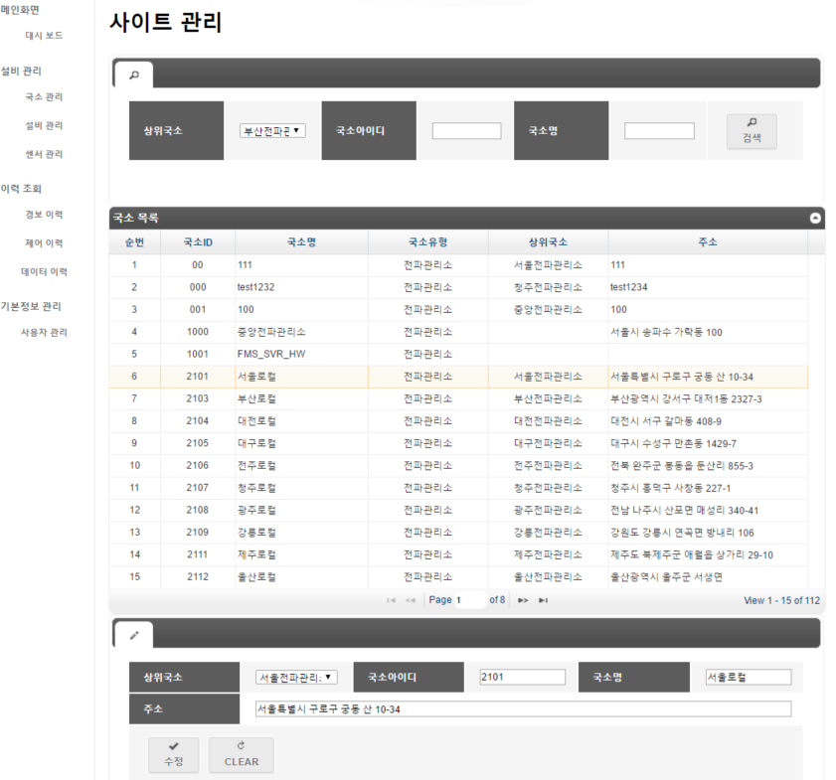
화면 구성도- WEB GUI
사이트 관리
설비 관리 - 사이트 관리
사이트 관리 설명
RTU에 등록된 사이트 정보를 수정 하는 화면으로
SITE ID 변경 시 등록된 모든 Master 정보가 변경됨.
최고권한(admin) 권한으로 로그인 시에는 관리소 및
국소를 추가 할 수 있음.
국소 권한으로 로그인 한 경우에는 자신의 국소에
해당되는 목록만 표시되어야 하며,
PK에 해당되는 항목을 제외하고 수정이 가능함.

Slide 12
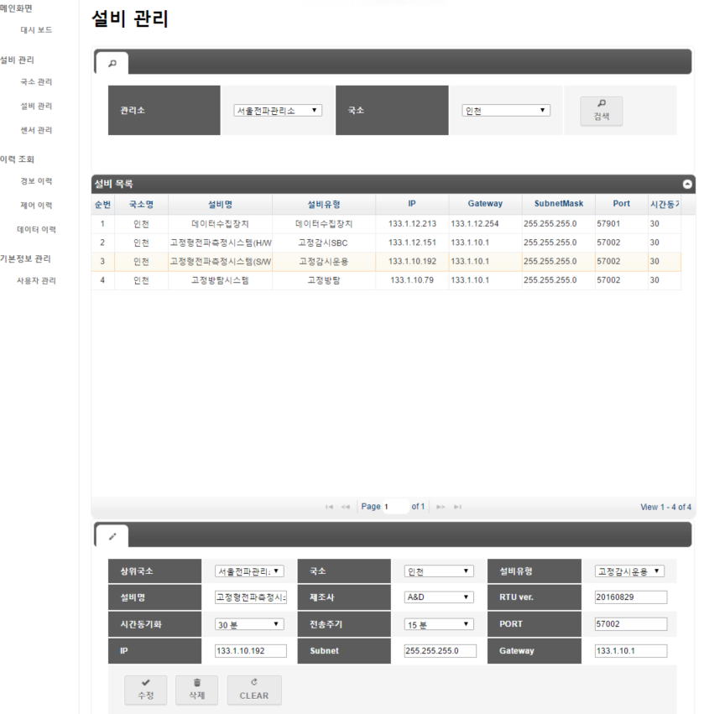
화면 구성도- WEB GUI
설비 관리
설비 관리 - 설비 관리
설비 관리 설명
RTU에 등록된 설비 정보를 등록/수정/삭제하는 화면으로
"데이터 수집 장치"는 변경만 가능.
관리소와 국소를 선택해야 설비 목록이 보여진다. 전체권한 관리자일 경우, 관리소와 국소를 선택해야 목록이
나옴. 지역권한 관리자일 경우, 국소까지 자동 선택

Slide 13
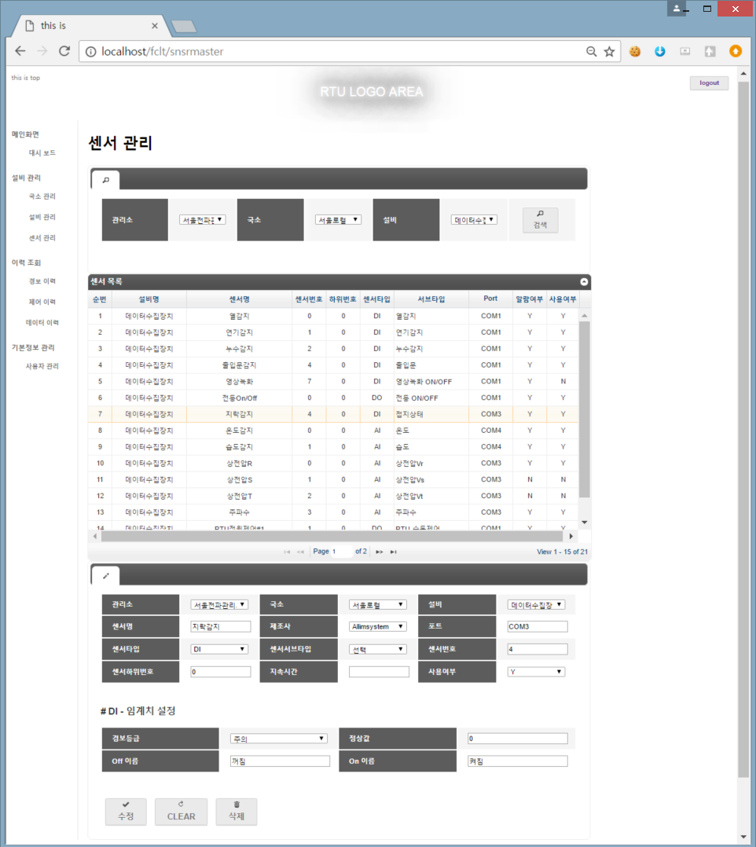
화면 구성도- WEB GUI
센서 관리
설비 관리 - 센서 관리
센서 관리 설명
권한에 따라 폼 옵션을 달리해야 한다.
* 최고권한 : 관리소(활성)/국소(활성), 전체목록을 표시
* 관리소권한 : 관리소(자기것 선택, 비활성)/국소(활성),
관리소 관할 국소 목록이 표시됨.
* 국소 권한 : 관리소(자기것 선택, 비활성)/국소(비활성),
자기 국소만 목록이 표시됨.
관리소와 국소 그리고 설비가 선택되어야 센서 목록이 표시됨.
목록을 선택하면 입력 창이 수정모드로 변하고, 비우기를
누르면 입력모드로 변동됨.
센서타입에 따라 하단 추가 입력 양식이 변경됨

Slide 14
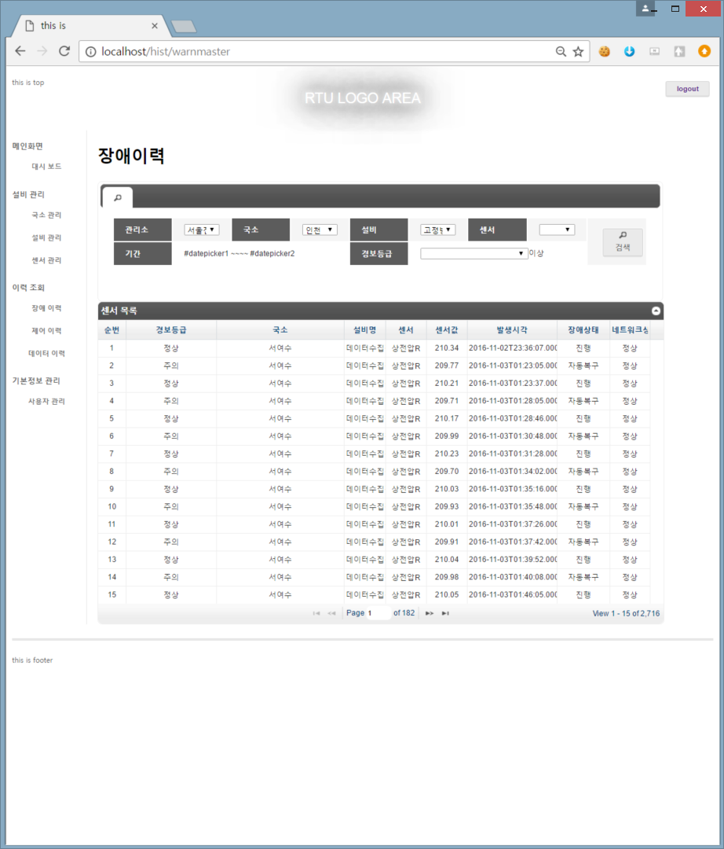
화면 구성도- WEB GUI
이력조회- 장애 이력
이력 조회 - 장애 이력
장애 이력 설명
권한에 따라 폼 옵션을 달라짐
* 최고권한 : 관리소(활성)/국소(활성), 전체목록을 표시
* 관리소권한 : 관리소(자기것 선택, 비활성)/국소(활성),
관리소 관할 국소 목록이 표시됨.
* 국소 권한 : 관리소(자기것 선택, 비활성)/국소(비활성),
자기 국소만 목록이 표시됨.

Slide 15
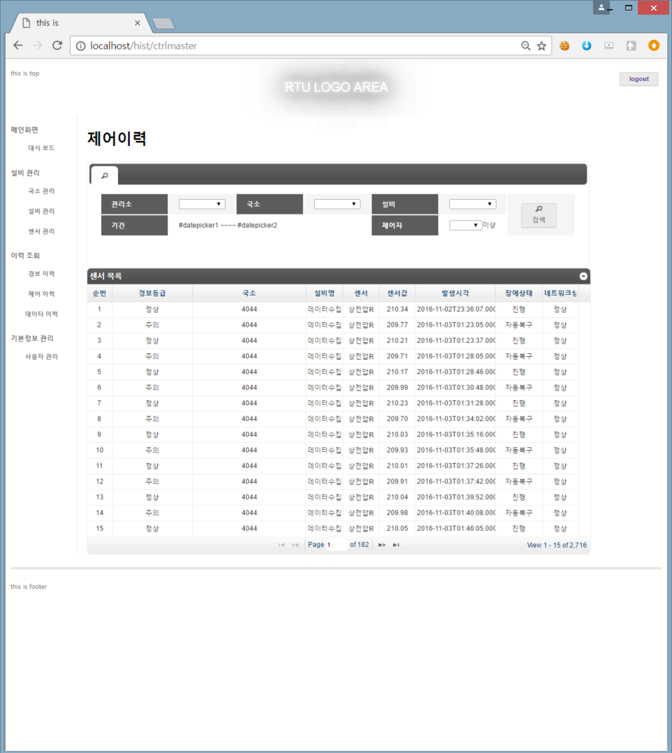
화면 구성도- WEB GUI
이력조회- 제어 이력
이력 조회 - 제어 이력
제어 이력 설명
권한에 따라 폼 옵션을 달라짐
* 최고권한 : 관리소(활성)/국소(활성), 전체목록을 표시
* 관리소권한 : 관리소(자기것 선택, 비활성)/국소(활성),
관리소 관할 국소 목록이 표시됨.
* 국소 권한 : 관리소(자기것 선택, 비활성)/국소(비활성),
자기 국소만 목록이 표시됨.

Slide 16
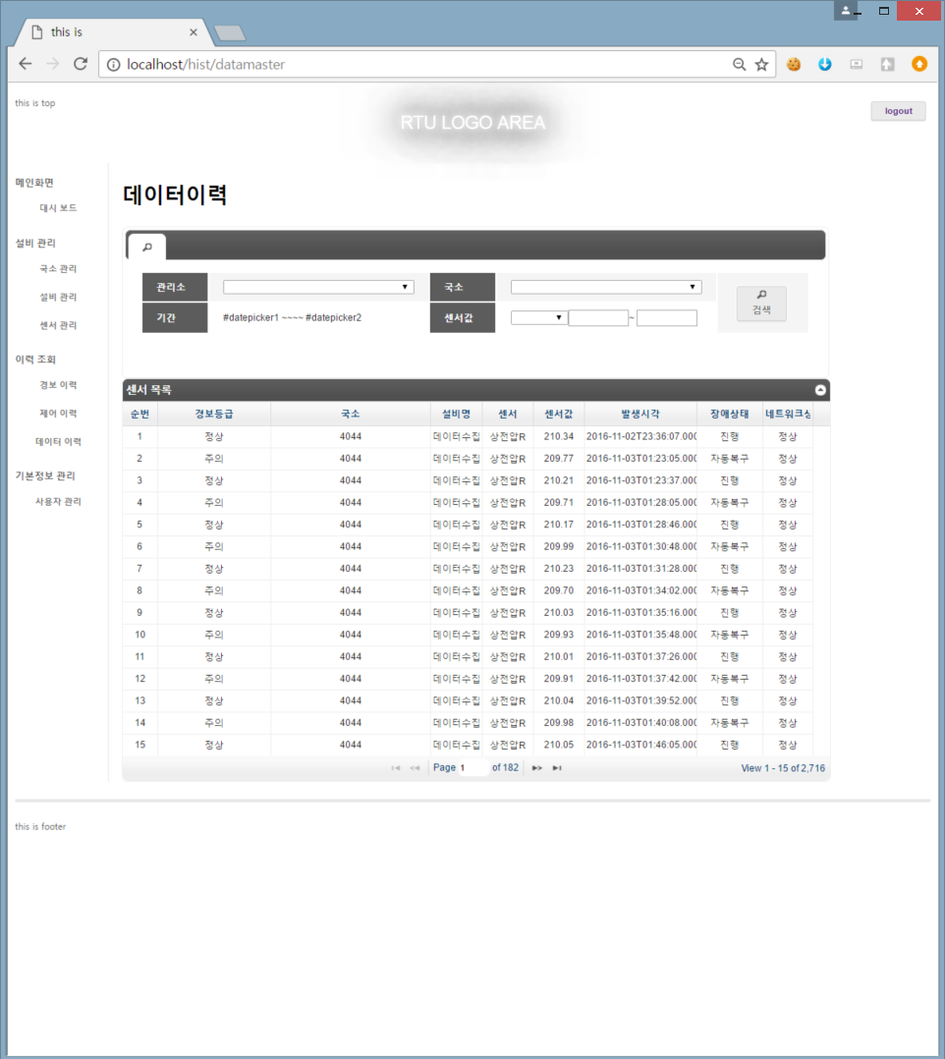
화면 구성도- WEB GUI
이력조회- 데이터 이력
이력 조회 - 데이터 이력
데이터 이력 설명
권한에 따라 폼 옵션을 달라 짐.
* 최고권한 : 관리소(활성)/국소(활성), 전체목록을 표시
* 관리소권한 : 관리소(자기것 선택, 비활성)/국소(활성),
관리소 관할 국소 목록이 표시됨.
* 국소 권한 : 관리소(자기것 선택, 비활성)/국소(비활성),
자기 국소만 목록이 표시 됨.
기간
현재 일로 부터 한달 전 ( 최대 1년 )
센서값 센서별로 특정 값의 구간을 검색 할 수 있음.

Slide 17
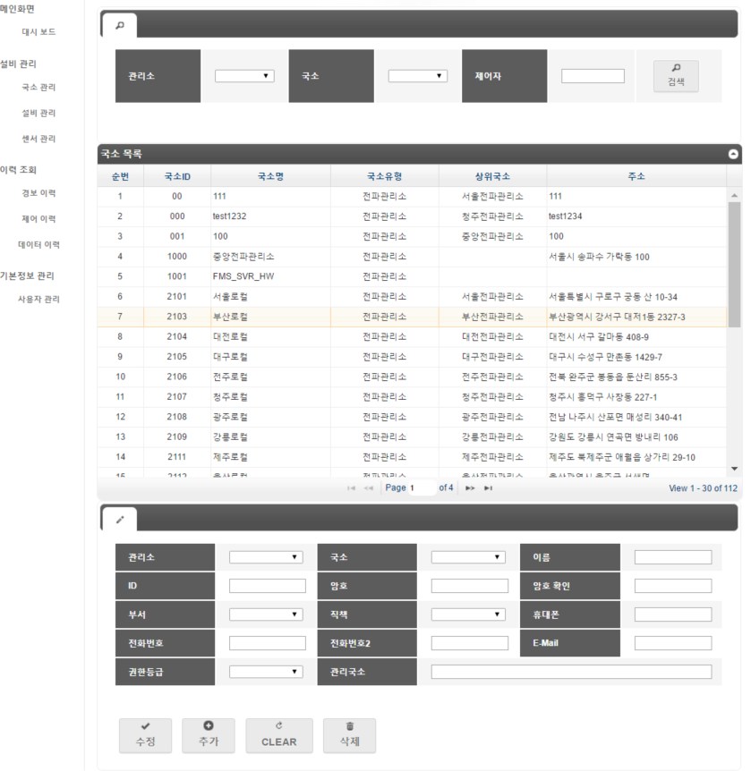
화면 구성도- WEB GUI
사용자 관리
기본 정보 관리 - 사용자 관리
사용자 관리 설명
권한에 따라 폼 옵션을 달리 함.
* 최고권한 : 관리소(활성)/국소(활성), 전체목록을 표시
* 관리소권한 : 관리소(자기것 선택, 비활성)/국소(활성),
관리소 관할 국소 목록이 표시됨.
* 국소 권한 : 관리소(자기것 선택, 비활성)/국소(비활성),
자기 국소만 목록이 표시됨.
권한등급이 ‘관리소’ 권한일 경우에는 우측에 관리대상이
보여지고, 지역국소 권한일 경우, 관리국소가 보이지 않음.
관리국소의 폼을 클릭하면, 국소를 선택할 수 있는
팝업창이 나옴.

Slide 18
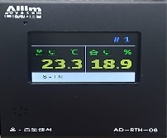
센서 규격
온습도 센서 규격
장치 | 구분 | 항목 | 규격 | 비고
온·습도 센서 | 프로세서 | MCU | CPU 32Bit / 72MHz 이상
 |  | 내부 메모리 | FLASH 256KByte, SRAM 48KByte 이상
 |  | 외부 메모리 | FLASH 128Mbit
 | 인터페이스 | 통신 포트 | RJ-45 (1) | F/W Upgrade (RS-232C)
 |  |  | RJ-45 (2) | SPARE (RS-232C)
 |  |  | RJ-45 (3) (With transformer) | Ethernet
 |  | 전원 입력 및 통신 단자 | MRT9P3.81SQ-04P
 |  | 접점 IN 스위치 | KSP-02H (DIP S/W) | 접점 입력
 | 일반적 특성 | 사용 전원 | 전압 : DC +9V ~ +36V
 |  | 동작 온도 | -10℃ ~ +50℃
 |  | 동작 습도 | 10% ~ 90% (결로없음)
 |  | Size (W×H×D) | 80 x 110 x 30 | 단위 mm

Slide 19
센서 규격
전원 감시 센서 규격
장치 | 구분 | 항목 | 규격 | 비고
전원감시장치 | 전원감시기 (im-PROIII WC) | 동작전원 | AC/DC110V~220V±10% | 60Hz
 |  | 계측전압 입력범위 | AC60~418V
 |  | 계측전류 입력범위 | 0.05~5A | 2차전류 5A CT 사용
 |  | 주요 기능 | ⦁전압, 전류 감시 ⦁유효전력, 주파수 감시 ⦁지락 감시
 |  | 통신 포트 | RS-485
 |  | 동작 온도 | -10℃~+55℃
 |  | 저장 온도 | -10℃~+60℃
 |  | 습도 | 80% 이하
 | 인터페이스 | 통신포트 | BR-762DA | Serial (RS-485)
 |  | 전원스위치 | BK-P5 | 전원감시기 ON/OFF
 |  | 배선용차단기 | BS32c (20A) | 1.5kA
 |  | 출력전원 | K-32-3R | AC 출력
 |  | Fuse | AC250V/2A
 | 일반적 특성 | 사용 전원 | AC220V
 |  | 동작 온도 | -10℃~+55℃
 |  | 동작 습도 | 80% 이하
 |  | Size (W×H×D) | 435 X 350 X 134 mm

Slide 20
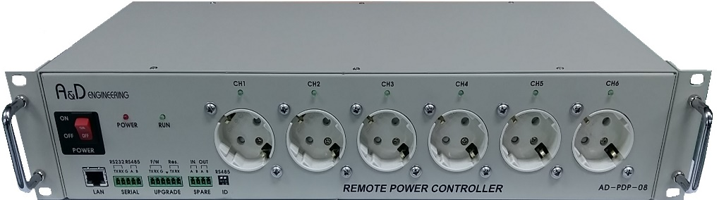
센서 규격
전원 제어 장치 규격
장치 | 구분 | 항목 | 규격 | 비고
전원제어장치 | 프로세서 | MCU | CPU 32Bit / 72MHz 이상
 |  | 내부 메모리 | FLASH 256KByte, SRAM 48KByte 이상
 |  | 외부 메모리 | FLASH 128Mbit
 | 인터페이스 | 통신 포트 | RJ-45 | LAN
 |  |  | MRT9P3.81SQ-05P | SERIAL (RS-232C/RS-485)
 |  |  | MRT9P3.81SQ-06P | F/W UPGRADE (RS-232C)
 |  |  | MRT9P3.81SQ-06P | SPARE (IN1/OUT1)
 |  |  | KSP02H | RS485 ID SELECT
 |  | AC 입력 포트 | K32-3R | 후면부
 |  | AC 출력 포트 | 닥트형 콘센트 (16A 250V) | 전면부 6채널
 |  | DC 입력 | KCD1-101
 | 일반적 특성 | 사용 전원 | AC 220V / 60HZ. Max 30A
 |  | 동작 온도 | -10℃ ~ +70℃
 |  | 동작 습도 | 5% ~ 70%
 |  | Size (W×H×D) | 482 x 88 x 180 (H x W x D) | 단위 mm

Slide 21
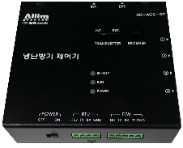
센서 규격
냉난방 제어 장치 규격
장치 | 구분 | 항목 | 규격 | 비고
전원제어기 | 프로세서 | MCU | CPU 32Bit / 72MHz 이상
 |  | 내부 메모리 | FLASH 256KByte, SRAM 48KByte 이상
 |  | 외부 메모리 | FLASH 128Mbit
 | 인터페이스 | 통신 포트 | MRT9P3.81SQ-04P | SERIAL (RS-232C)
 |  |  | MRT9P3.81SQ-05P | F/W UPGRADE (RS-232C)
 |  | 전원 스위치 | MS-102-C3 | ON/OFF
 |  | 설정 스위치 | TS-1105 ANGLE | TERM
 |  | IR LED 선택스위치 | PBS-110-G-PCB | 내부/외부 선택
 |  | IR LED | SI5313-C
 |  | PD | KSM-603LM | TERM
 | 일반적 특성 | 사용 전원 | DC 12V
 |  | 동작 온도 | -10℃ ~ +70℃
 |  | 동작 습도 | 5% ~ 70%
 |  | Size (W×H×D) | 98 x 30 x 90
 |  |  | 37 x 24 x 36 | IR LED 외부용

Slide 22
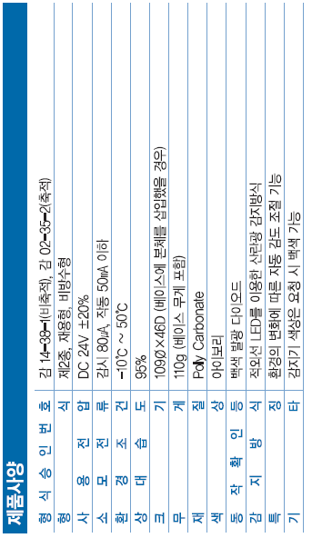
센서 규격
열 센서 규격

Slide 23
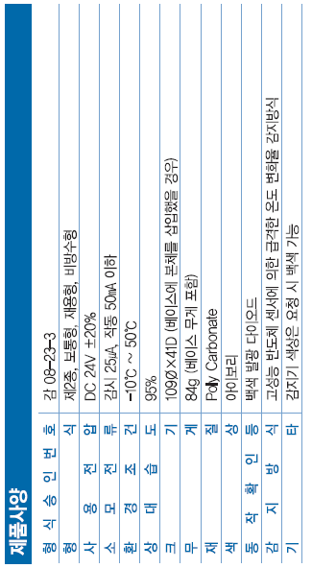
센서 규격
연기 센서 규격

Slide 24
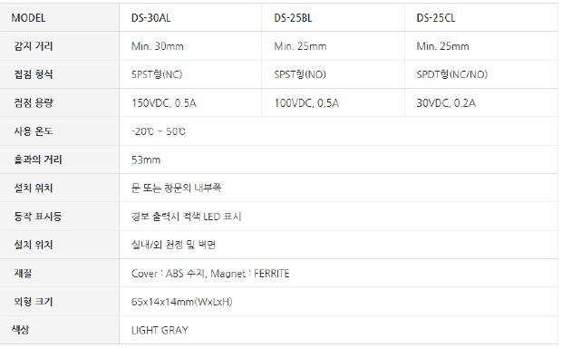
센서 규격
출입문 감지 센서 규격

Slide 25
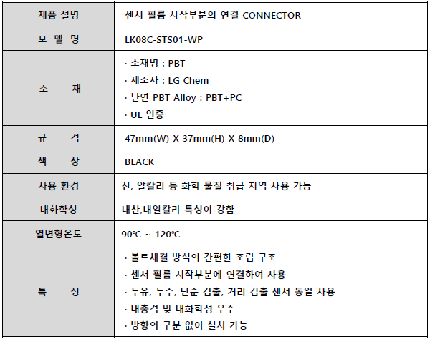
센서 규격
누수 감지 센서 규격

